Slide 1




DETOKSYKUJE I PRZYWRACA POTENCJAŁ ROŚLINOM
ZAPROJEKTOWANE ABY UMOŻLIWIĆ MAKSYMALNY ROZWÓJ LIŚCI I KORZENI

Slide 2


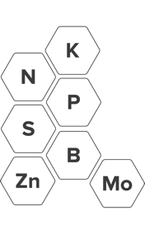


UKIERUNKOWANA TECHNOLOGIA
SELEKTYWNE I AKTYWNE ŻYWIENIE
Oparty na kompleksie wyselekcjonowanych aminokwasów
i wzbogacony czystymi wodorostami-BIOSTYMULANTEM
EKSTRAKTY Z
5 L-AMINOKWASÓW
WYBRANYCH
WODOROSTÓW
CZYSTYCH & ŚWIEŻYCH
Prekursory hormonu wzrostu cukry i wektory
Pobór energii
Składnik strukturalny białek
Kwas asparaginowy/kwas glutaminowy
Arginina/Metionina/Prolina

Slide 3



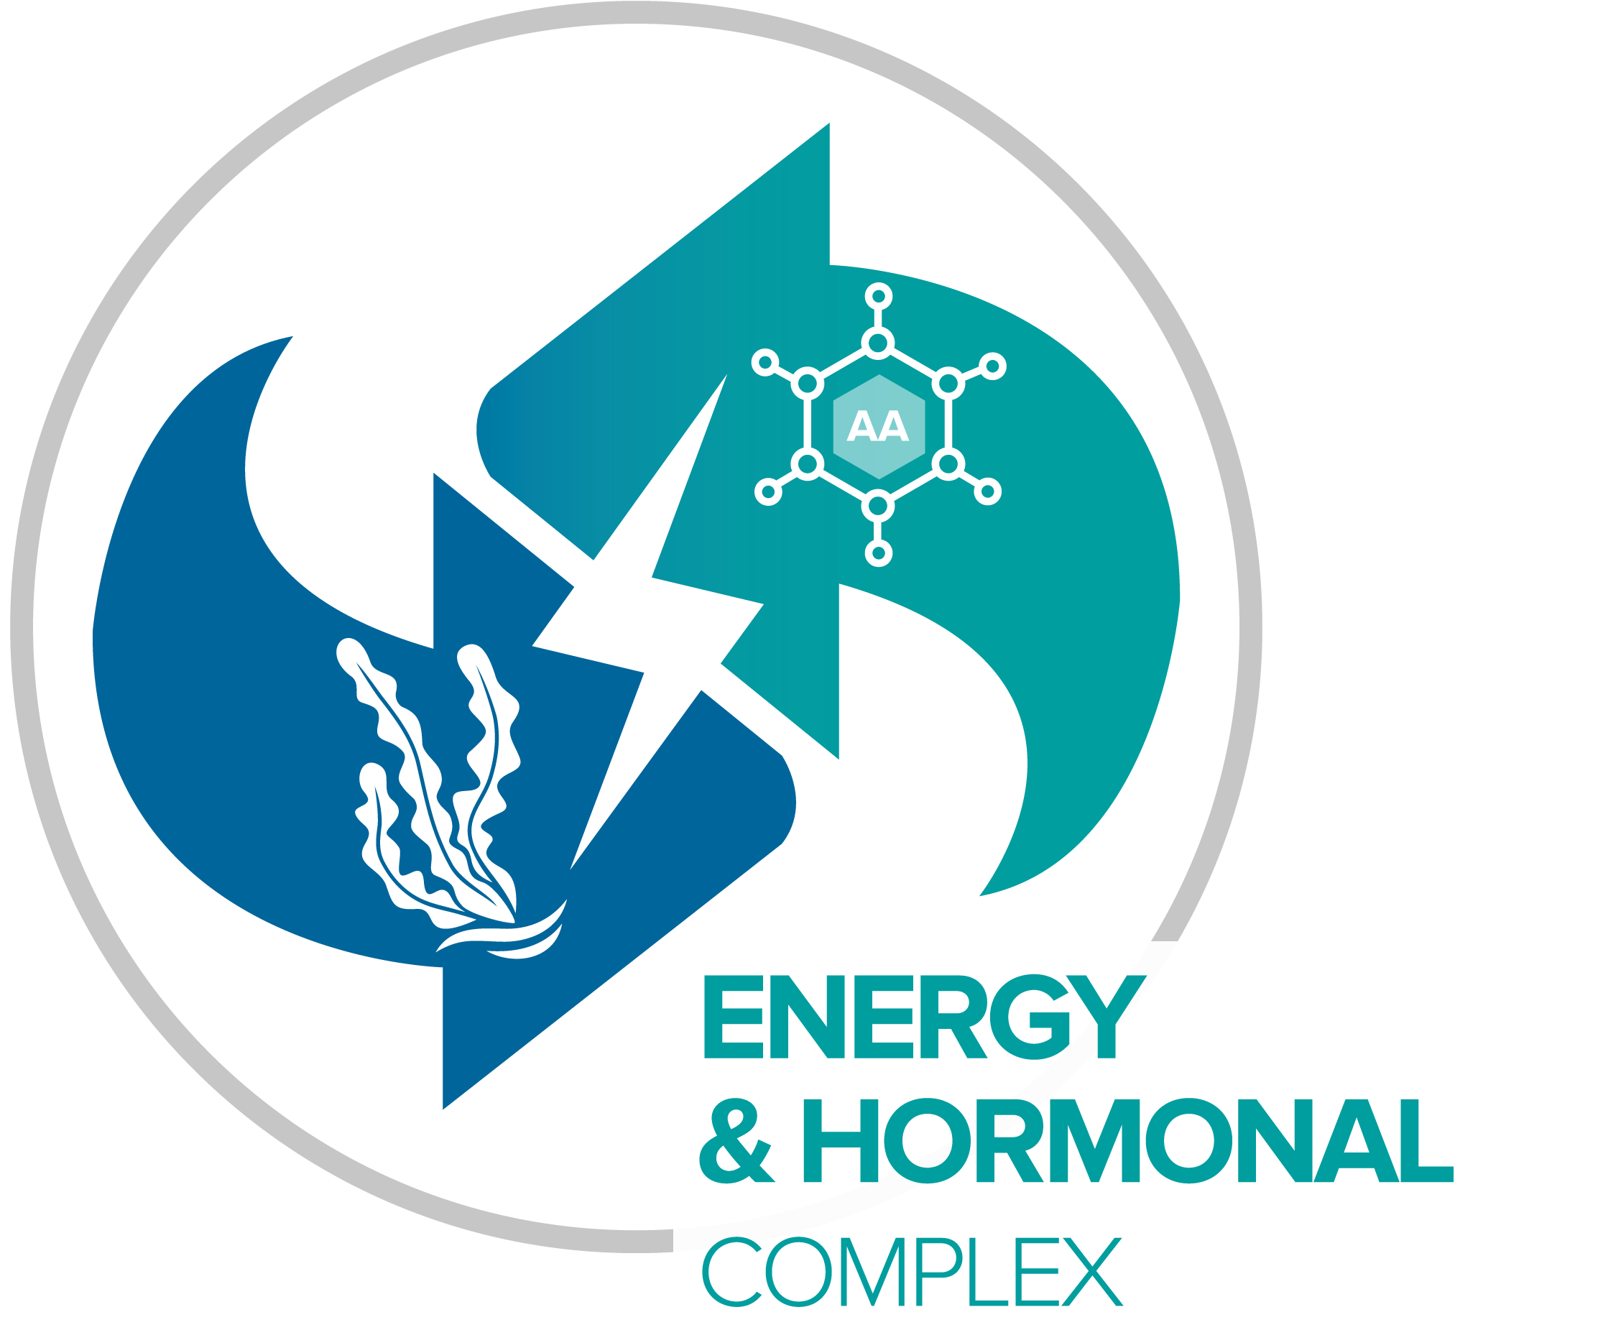
BIOSTYMULANT
NALISTNY PŁYN
WZROST WEGETATYWNY
ZAPROJEKTOWANE ABY UMOŻLIWIĆ ROZWÓJ LIŚCI I KORZENI
UKIERUNKOWANE TECHNOLOGIE
Biostymulacja i odżywianie
EFEKT ZIELONOŚCI
ENERGOPLANT wspomaga przyswajanie składników odżywczych z gleby i działa na wzrost roślin.
ANTYSTRESANT
Nawet w sytuacjach stresowych ENERGOPLANT utrzymuje funkcje produkcyjne roślin uprawnych
N: 90 g/L
P₂O₅: 55 g/L
K₂0: 54 g/L
(B-Cu-Fe-Mn-Mo-Zn)

Slide 4





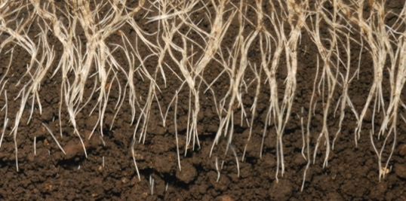


UKIERUNKOWANA TECHNOLOGIA
SELEKTYWNE ODŻYWIANIE & BIOSTYMULACJA
ANTYSTRES
PRZYWRACA WIGOR
ENERGIA I HARMONIA
AKTYWACJA
WEGETATYWNY WZROST
& TRANSPORT SKŁADNIKÓW ODŻYWCZYCH
WZROST DOLISTNY
PRO
L-PROLINE
L-METHIONINE
RYZOGENEZA
MET
AKTYWNE i SELEKTYWNE
ODŻYWIANIE
ARG
L-ARGININE
TRANSPORT
WZROST KORZENI
EKSTRAKT z
WODOROSTÓW CZYSTYCH I SWIEŻYCH
Notes:
Działanie biostymulujące: Zwiększa „efekt pompy” i transport składników odżywczych L-metionina i wodorosty stymulują ryzogenezę. Ich połączone działanie pomaga wzmocnić rozwój korzeni, a tym samym efekt pompy. W łyku dominuje L-arginina AA o wysokim stosunku C/N (= źródło azotu). Wspomaga transport składników odżywczych i przyswajanie >> rozwój wegetatywny EFEKT POMPY Przywraca równowagę powstałego soku, wznawiając w ten sposób fotosyntezę. Wznawia aktywność korzen WZMOCNIONY METABOLIZM Aktywność i wzrost liści. Efektywna dystrybucja składników odżywczych w roślinie

Slide 5
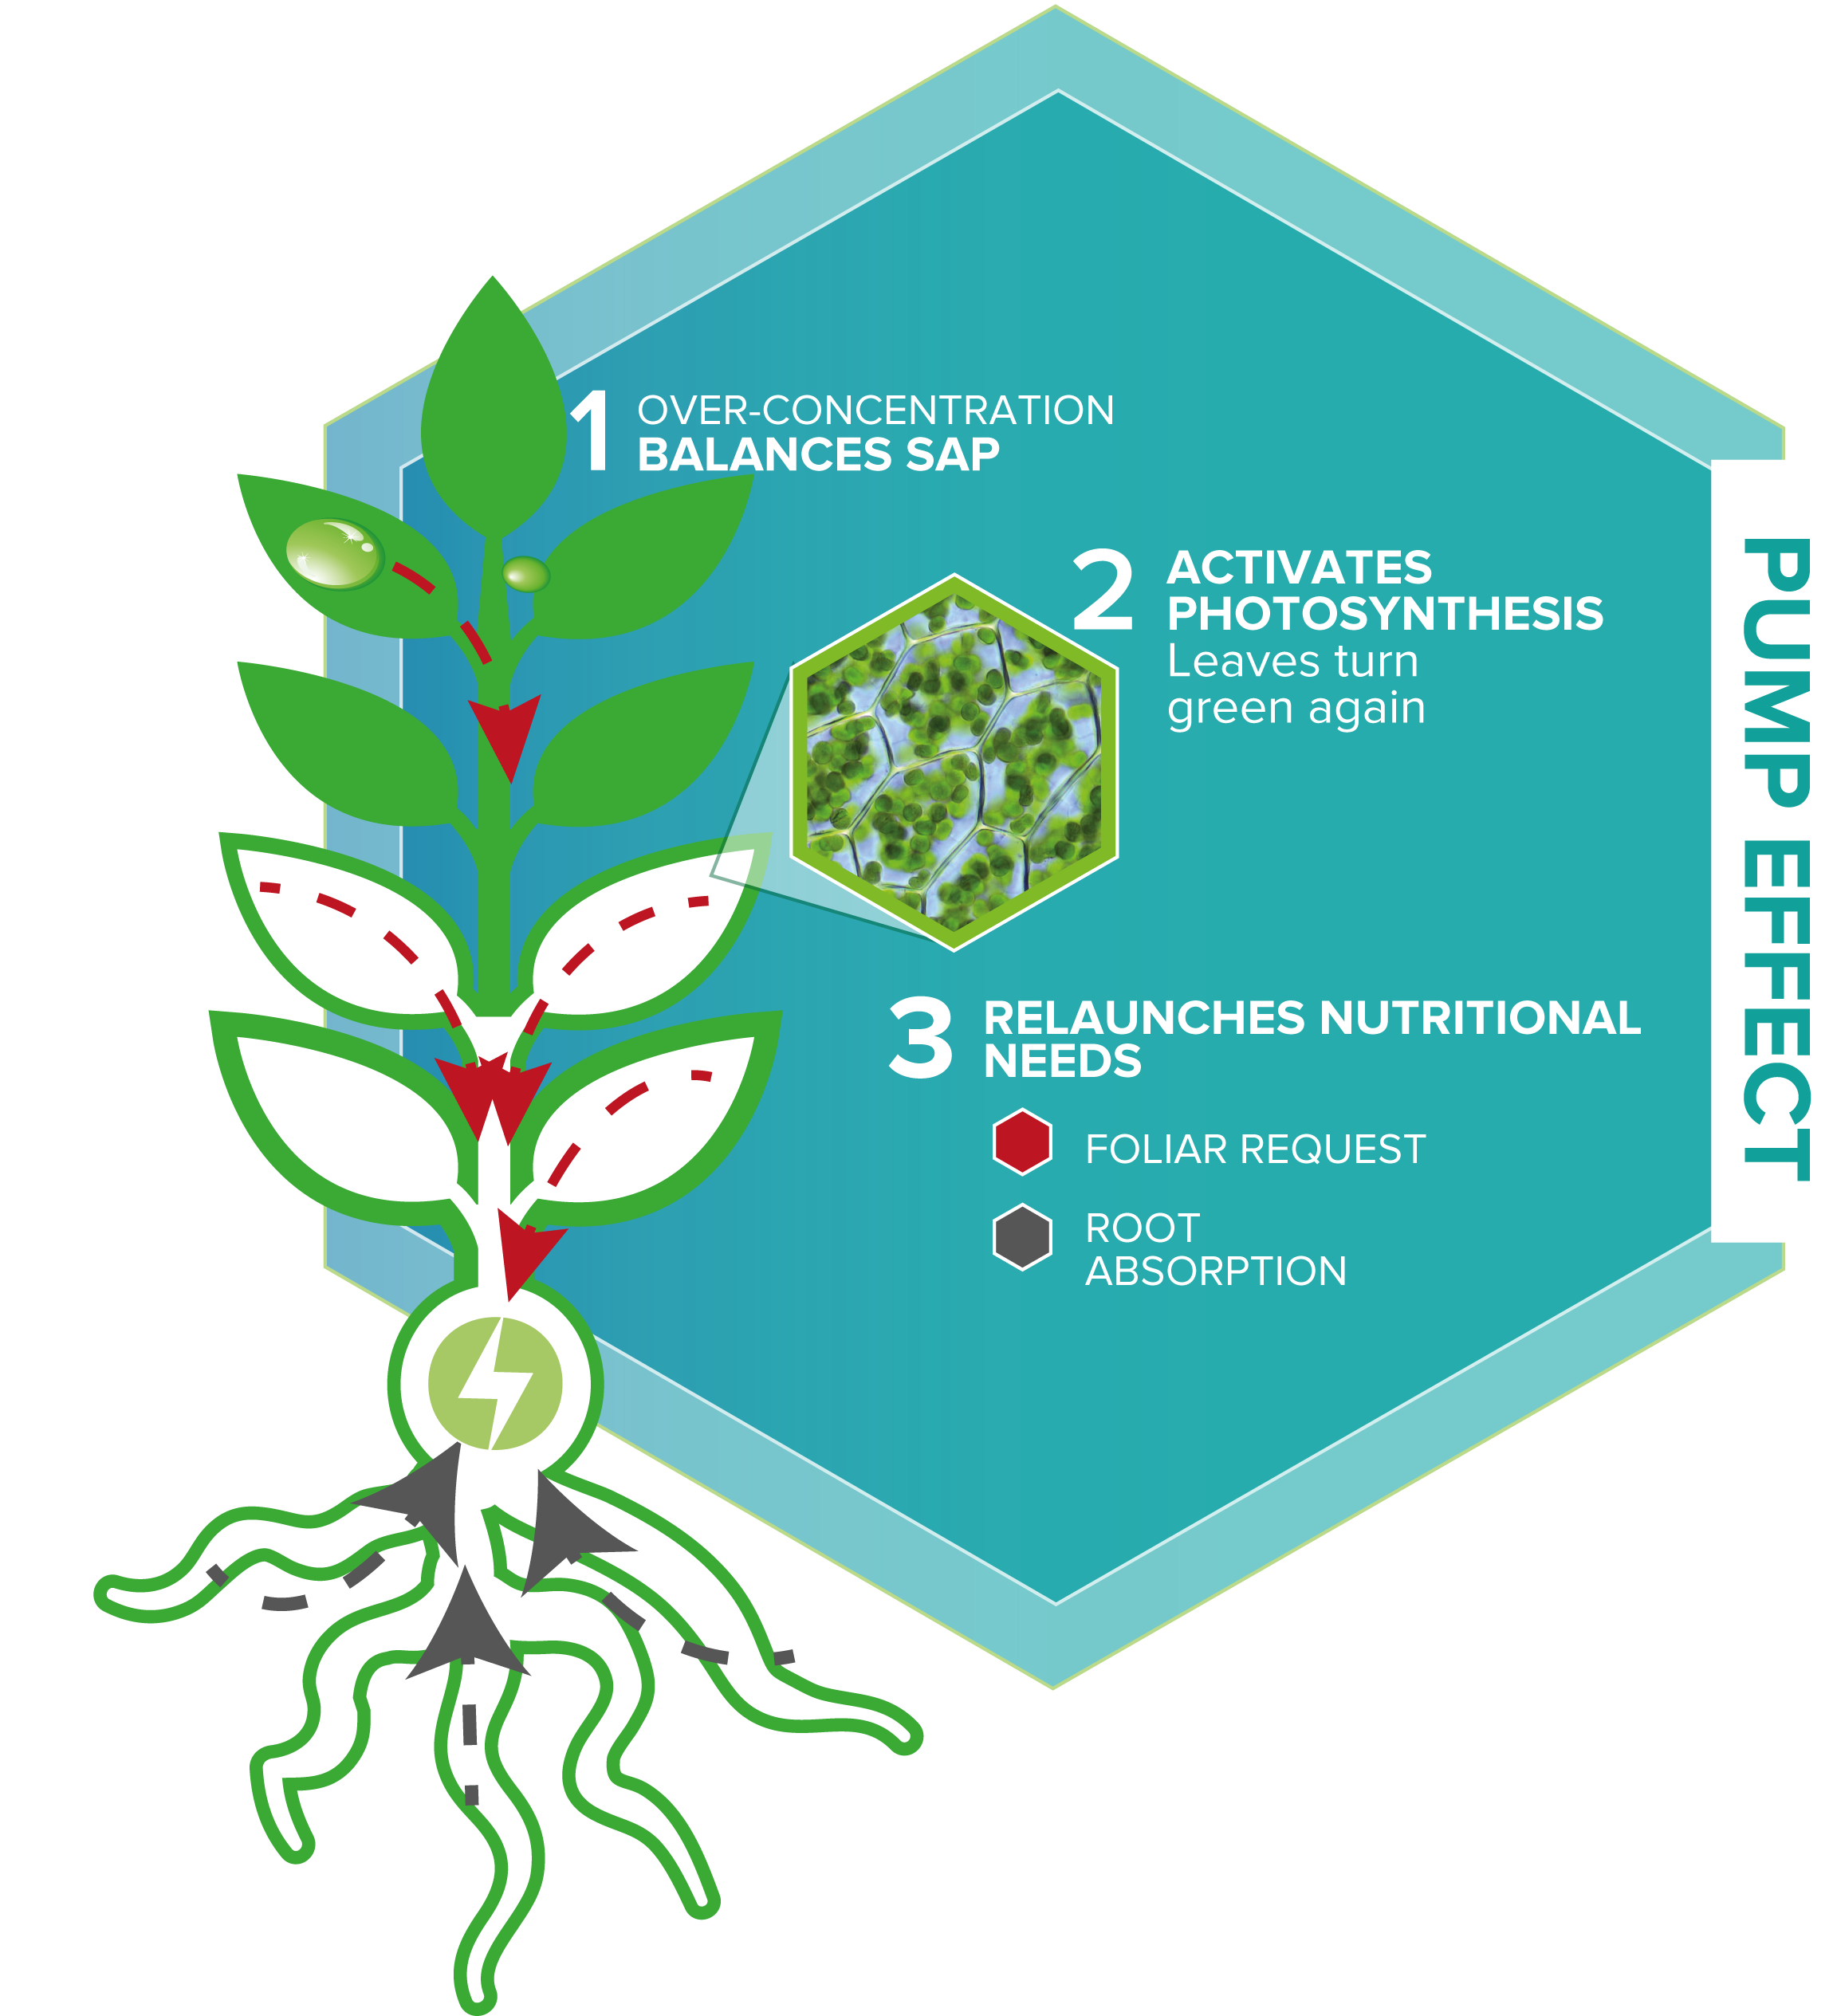
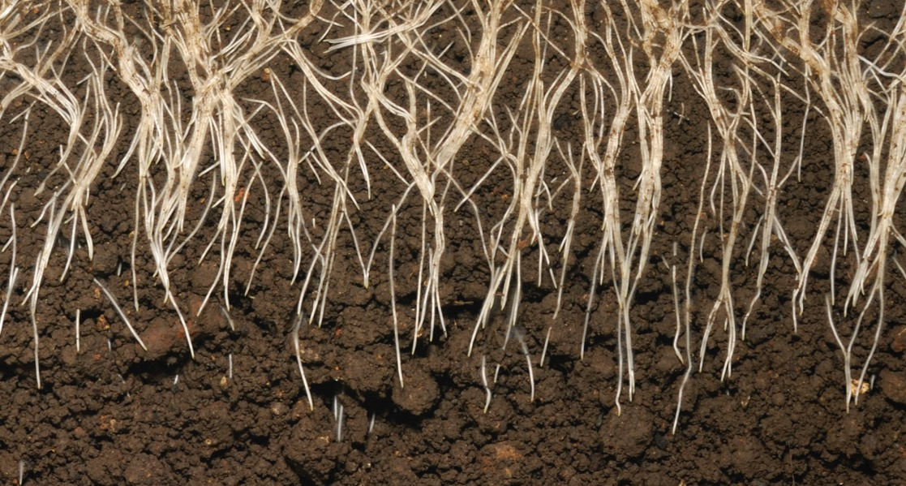




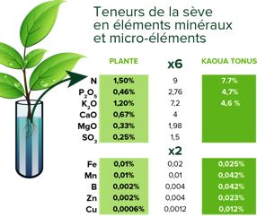

FORMUŁA EKSPERTA
UKIERUNKOWANA TECHNOLOGIA SELEKTYWNE ODŻYWIANIE I BIOSTYMULACJA
AKTYWNE i SELEKTYWNE
ODŻYWIANIE
APLIKACJA
DOLISTNA
NADMIERNA KONCENTRACJA W SOKU KOMÓRKOWYM
TWORZY TYMCZASOWE NADMIERNE KONCENTRACJE MINERAŁÓW i
MIKROELEMENTÓW
KTÓRE POMAGAJĄ ROŚLINIE ODZYSKAĆ RÓWNOWAGĘ I ROZWÓJ
AKTYWUJE FOTOSYNTEZĘ SPRAWIA, ŻE LIŚCIE ZNOWU STAJĄ SIĘ ZIELONE
EFEKT POMPY
PRZYWRACA NATURALNE POTRZEBY
MINERAŁY I MIKROELEMENTY
ABSORBCJA DOLISTNA
WCHŁANIANIE PRZEZ
KORZENIE
ROŚLINA
ENERGOPLANT

Slide 6






5 L – AMINOKWASY
WOLNE I WYSELEKCJONOWANE
FORMUŁA EKSPERTA
SELEKTYWNA TECHNOLOGIA ODŻYWIANIA I BIOSTYMULACJA

Slide 7





FORMUŁA EKSPERTA
SELEKTYWNA TECHNOLOGIA ODŻYWIANIA I BIOSTYMULACJA
5 L – AMINOKWASY
WOLNE I WYSELEKCJONOWANE
KWAS ASPARGANINOWY I KWAS GLUTAMINOWY
/ Połączone działania dotyczące efektywności dopływu azotu
/ W sercu metabolizmu azotu
L-AMINOKWASY
Fizjologicznie aktywna forma rozpoznawana przez roślinę
Wolny AMINOKWAS
Bezpośrednie źródło energii, łatwo dostępne dla rośliny
SYNTETYCZNY AMINOKWAS
Idealne ilości AAs i oczyszczonych AAs
ARGANINA
/ Bezpośrednie źródło azotu
/ Pobudza aktywność fotosyntetyczną
Pozwala na utrzymanie jędrności komórek
PROLINA
/ Regulacja osmotyczna
/ Antystresowy
METONINA
/ Wzmacnia działanie auksyny i rozwój korzeni oraz przyspiesza kriogenezę

Slide 8







FORMUŁA EKSPERTA
SELEKTYWNA TECHNOLOGIA ODŻYWIANIA I BIOSTYMULACJA
L-AMINOKWASY & WOLNE AMINOKWASY
W sytuacjach stresowych roślina zużywa dużą ilość energii na pozyskanie AA i wykorzystanie ich do swojego metabolizmu
Bezpośrednio
Możliwość wykorzystania przez uprawę
Oszczędność energii
L-AA
FREE
DARMOWA ENERGIA
Synteza AA
ATP
BIAŁKA
(ŁĄCZNIE AAs)
WYDANIE AA
Energia zużyta na rozerwanie wiązań
/ Pomaga kierować metabolizmem roślin w zależności od etapu aplikacji
/ Zwiększa wzrost wegetatywny na początku
cykl i jakość ziarna na końcu
/ Umożliwia lepsze wsparcie nawet podczas okresów stresu
Notes:
OSZCZĘDNOŚĆ ENERGII, nawet w okresach stresu Roślina reaguje na brak aminokwasów ogromnym wydatkiem energii, bo musi je wytworzyć W okresie stresu fotosynteza ulega spowolnieniu, a produkcja energii (ATP) nie jest wystarczająca do wsparcia funkcji produkcyjnych. Aminokwasy pełnią rolę „cegieł” podczas metabolizmu roślin. Można je włączyć w takiej postaci, w jakiej są, do struktury komórkowej ➔ Zewnętrzne zaopatrzenie w aminokwasy pozwala na: - oszczędność energii dla zakładu - utrzymanie produktywności w warunkach stresu Fotosynteza = ATP + Węglowodany = ENERGIA Węglowodany wytwarzane podczas fotosyntezy służą roślinie na kilka sposobów: jako źródło natychmiastowej energii (poprzez oddychanie), na przykład do funkcjonowania, wzrostu, rozmnażania i wchłaniania składników odżywczych; do przechowywania zapasów energii: na przykład przed zimą roślina magazynuje cukry w postaci skrobi. Rezerwy te pozwalają mu przetrwać zimę i ponownie rozpocząć wzrost wczesną wiosną; do tworzenia tkanek roślinnych: cukry mogą być przekształcane (białka, lipidy lub cukry złożone) w celu utworzenia liści, kwiatów, owoców, korzeni itp.

Slide 9


FIZJO-EFEKTYWNOŚĆ
UKIERUNKOWANA TECHNOLOGIA SELEKTYWNE ODŻYWIANIE I BIOSTYMULACJA
ARG
DOLISTNA APLIKACJA AMINOKWASÓW TAKICH JAK
ARGININA, KWAS ASPARAGINOWY I KWAS GLUTAMINOWY
OPTYMALIZUJE METABOLIZM AZOTU JEGO TRANSPORT, KONCENTRACĘ I UTRZYMANIE JEGO ILOŚCI
ASYMILACJA I TRANSPORT SKŁADNIKÓW ODŻYWCZYCH W ŁYKU( FLOEM)
UTRZYMUJE JĘDRNOŚĆ I SPOWALNIA PROCES STARZENIA
AKTYWUJE FOTOSYNTEZĘ
FOTOSYNTEZĘ CHLOROFILU
ORAZ TWORZENIE CUKRÓW
BIAŁEK I MS
AZOT BEZPOŚREDNIO
PRZYSWAJALNY
I WYKORZYSTYWANY
PRZEZ ROŚLINY
Notes:
/ L-Arginina ma wysoki stosunek C/N. / L-Arginina syntetyzuje tlenek azotu w wysokim stężeniu w nowo powstałych narządach (aktywnie rosnących tkankach). / L-Arginina jest bezpośrednim źródłem azotu podczas wzrostu po kiełkowaniu. / L-Arginina stymuluje fotosyntezę (syntezę chlorofilu) i tworzenie cukrów (źródło energii i węgla do syntezy białek i produkcji suchej masy). / L-Arginina pomaga utrzymać jędrność komórek, co zapewnia spowolnienie procesów starzenia, a wypełnianie ziaren trwa dłużej / L-Arginina wspomaga przyswajanie i transport składników odżywczych w łyku. / L-Arginina ma wysoki współczynnik C/N. / L-Arginina syntetyzuje tlenek azotu z dużą siłą w nowo powstałych narządach (aktywnie rosnących tkankach). / Stymulacja L-argininy fotosynteza (synteza chlorofilu) i powstawanie cukrów (źródło energii i węgla do syntezy białek i rozwoju suchej masy). / L-Arginina pozwala na utrzymanie jędrności komórek co spowalnia starzenie w przypadku dłuższego wypełnienia ziarna / L-Arginina ułatwia przyswajanie i transport składników odżywczych w łyku.

Slide 10
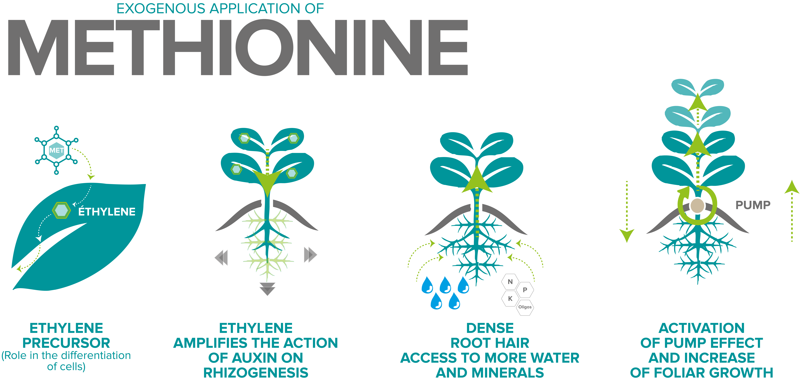
FIZJO-EFEKTYWNOŚĆ
UKIERUNKOWANA TECHNOLOGIA SELEKTYWNE ODŻYWIANIE I BIOSTYMULACJA
MET
ROLA WOLNEJ L-METIONINY
DOLISTNA APLIKACJA
METIONINY
PREKURSOR ETYLENU
ROLA W RÓŻNICOWANIU KOMÓREK
ETYLEN WZMACNIA DZIAŁANIE AUKSYNY W PROCESIE UKORZENIANIA
ISTOTNY WZROST WŁOŚNIKÓW KORZENI POZWALA NA LEPSZE POBIERANIE WODY I MINERAŁÓW
AKTYWACJA EFEKTU POMPY I ZWIĘKSZENIE WZROSTU LIŚCI
Notes:
/ L-Metionina jest prekursorem syntezy etylenu, który umożliwia różnicowanie komórkowe podczas ryzogenezy. Etylen to hormon wzrostu, który wzmacnia działanie auksyny, która odpowiada za rozwój korzeni w bok i na głębokość. / Metionina podkreśla „efekt pompy” w korzeniach. Tak więc, im większy jest wzrost i rozwój korzeni (gęstsze włośniki), tym większa jest objętość gleby skolonizowanej przez korzenie. / Korzenie mają zatem większy dostęp do wody i minerałów.

Slide 11
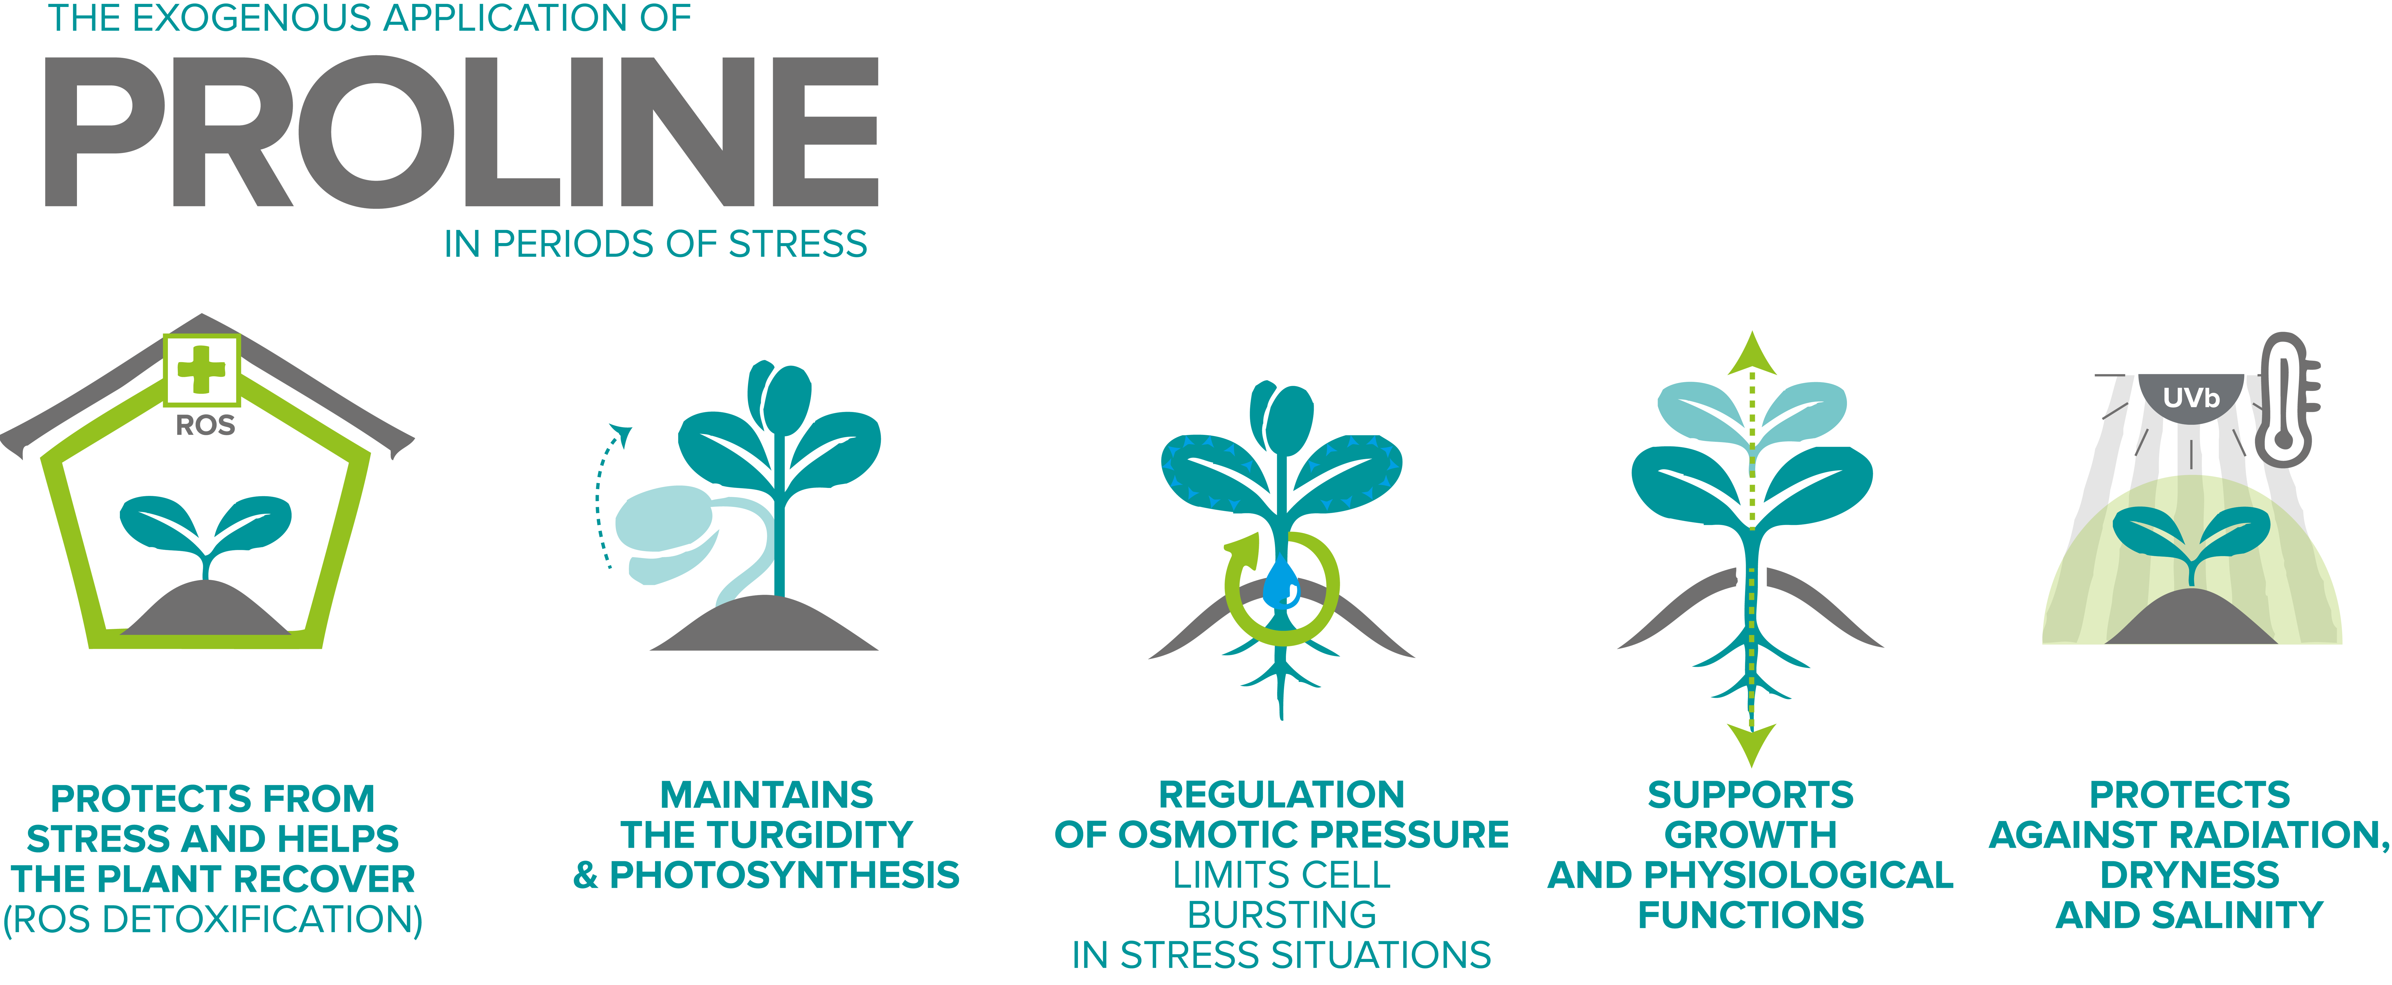
FIZJO-EFEKTYWNOŚĆ
UKIERUNKOWANA TECHNOLOGIA SELEKTYWNE ODŻYWIANIE I BIOSTYMULACJA
PRO
ROLA WOLNEJ L-PROLINY
DOLISTNA APLIKACJA
PROLINY
W OKRESIE STRESU
CHRONI PRZED USZKODZENIAMI
POMAGA W DETOKSYKACJI
UTRZYMUJE JĘDRNOŚĆ I FOTOSYNTEZĘ
REGULUJE CIŚNIENIE OSMOTYCZNE
I OGRANICZA PĘKANIE KOMÓREK W SYTUACJACH STRESOWYCH
WSPOMAGA WZROST
I FUNKCJE FIZJOLOGICZNE
CHRONI PRZED WYSUSZENIEM RADIACYJNYM I ZASOLENIEM
Notes:
Stres oksydacyjny, zwany także stresem oksydacyjnym (lub ciśnieniem oksydacyjnym), to rodzaj ataku na składniki komórki w wyniku utleniania reaktywnych form tlenu1 (ROS) oraz reaktywnych form tlenu i azotu (RONS, N oznacza azot w języku angielskim). Stres oksydacyjny staje się sytuacją patologiczną, gdy tylko system ochronny zostanie przytłoczony przez ROS i RONS. 1) Prolina odgrywa ważną rolę w roślinach. Chroni rośliny przed wieloma stresami, a także pomaga roślinom szybciej zregenerować się po stresie. 2) Prolina stosowana na rośliny narażone na stres zwiększa wzrost i inne cechy fizjologiczne roślin. 3) Egzogenna prolina wychwytuje ROS powstające w roślinach poddawanych różnym stresom biotycznym i abiotycznym. 4) Zastosowanie egzogennej proliny wpływa na relację z wodą utrzymując jędrność komórek poddanych stresowi, a także zwiększa tempo fotosyntezy. 5) Zastosowanie proliny chroni roślinę przed promieniowaniem UV-B. 6) Niskie stężenie proliny chroni rośliny przed zasoleniem, suszą i stresem T°C.

Slide 12
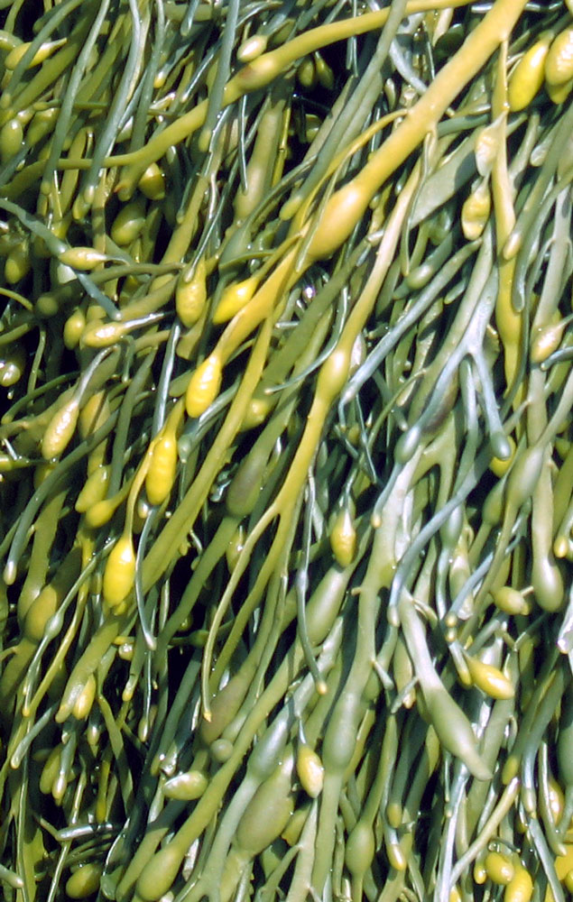


EXTRACTS of
EKSTRAKT Z
WODOROSTÓW CZYSTYCH I ŚWIEŻYCH
FORMUŁA EKSPERTA
SELEKTYWNA TECHNOLOGIA ODŻYWIANIA I BIOSTYMULACJA

Slide 13

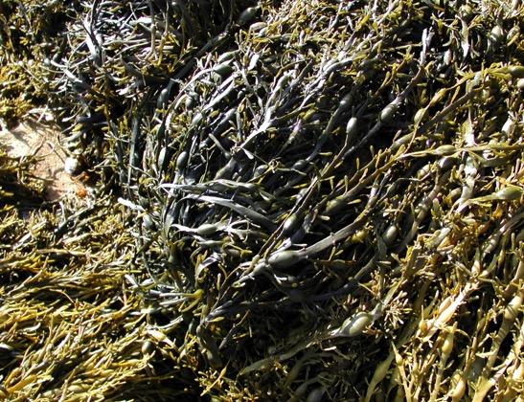

FORMUŁA EKSPERTA
SELEKTYWNA TECHNOLOGIA ODŻYWIANIA I BIOSTYMULANTY
BRUNATNA ALGA MORSKA– ZBIÓR WODOROSTÓW
NA CZYSTYCH WYBRZEŻACH PÓŁNOCNEGO ATLANTYKU
EXTRACTS of
EKSTRAKT Z
WODOROSTÓW
CZYSTYCH I ŚWIEŻYCH
NATURALNY PROCES
Mielenie, prasowanie i filtracja
Żadnych środków chemicznych, rozpuszczalników ani ekstrakcji w wysokiej temperaturze
Nasz proces produkcyjny umożliwia zatrzymanie substancji z wodorostów przy jednoczesnym poszanowaniu ich naturalnej równowagi
Jest to proces niedenaturujący, który rozpuszcza cząsteczki naturalnie obecne w wodorostach.
Podczas upału Ascophyllum nodosum przez 12 godzin jest narażony na wahania temperatury, promieniowanie słoneczne i warunki suszenia atmosfery.
Aby przetrwać, Ascophyllum nodosum wytwarza cząsteczki zdolne do indukowania mechanizmów odporności zarówno na poziomie rośliny jak i na poziomie komórkowym
Notes:
Receptura „Wodorostów” została opracowana zgodnie z następującym procesem produkcyjnym: 1- mielenie zebranych wodorostów brunatnych, szybko po zbiorze, 2- następnie wywar, 3- naciśnięcie, 4- na koniec filtracja w celu otrzymania ekstraktu wodnego. Ten proces produkcyjny umożliwia ekstrakcję substancji z wodorostów przy jednoczesnym poszanowaniu naturalnej równowagi ich składu. Jest to proces niedenaturujący, który rozpuszcza cząsteczki naturalnie obecne w wodorostach. Zoptymalizowana ekstrakcja cząsteczek glonów za pomocą procesów chemicznych, takich jak zakwaszanie, dodanie rozpuszczalnika, a nawet ekstrakcja w wysokiej temperaturze, może osiągnąć wyższą wydajność ekstrakcji. Ale te inne procesy mogą również zmienić strukturę cząsteczek naturalnie obecnych w wodorostach, a nawet je zniszczyć.

Slide 14
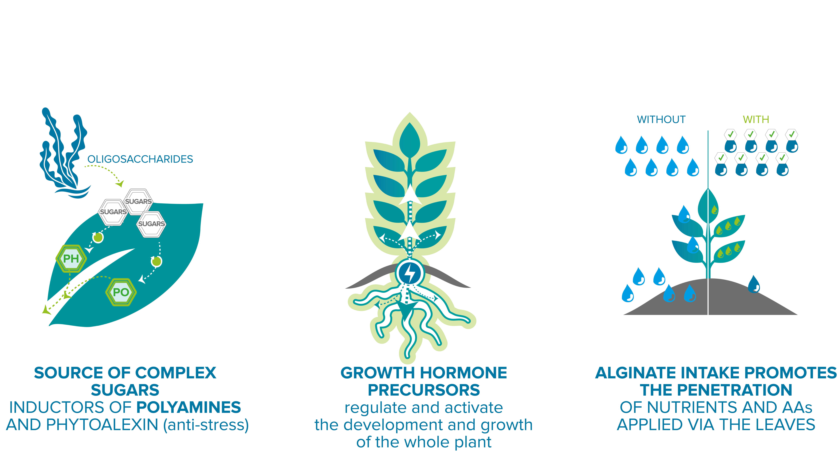
FORMUŁA EKSPERTA
SELEKTYWNA TECHNOLOGIA ODŻYWIANIA I BIOSTYMULACJA
DOLISTNA APLIKACJA
^{Z EKSTRAKTAMI} ŚWIEŻYCH WODOROSTÓW
BEZ
Z
OLIGOSACHARYDY
ŹRÓDŁO CUKRÓW ZŁOŻONYCH
INDUKTORY POLIAMINU
I FITOALEKSYNY O DZIAŁANIU ANTYSTRESOWYM
PREKURSORY HORMONU WZROSTU
regulują i aktywują wzrost całej rośliny
SPOŻYCIE ALGINIANU SPRZYJA PRZENIKANIU SKŁADNIKÓW ODŻYWCZYCHI AMINOKWASÓW APLIKOWANYCH PRZEZ LIŚCIE

Slide 15

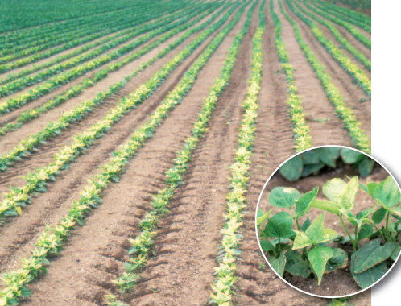

DETOKSYKACJA
3 KROKI DETOKSYKACJI
Im szybsze są te fazy tym mniejszy będzie wpływ na wzrost.
ROŚLINA DETOKSYKOWANA
=
WZNOWIENIE AKTYWNOŚCI FOTOSYNTETYCZNEJ
FUNKCJONALIZACJA
2 - KONIUGACJA
KOMPARTMENTALIZACJA
OPRYSKI PPP : chwastobójcze, grzybobójcze…
TOKSYCZNOŚĆ
REAKCJA METABOLIZMU ROŚLIN
Komórki roślinne wytwarzają grupy hydrofilowe które łączą się z hydrofobowymi ksenobiotykami poprzez transformację enzymów
IZOLUJE i
PRZYGOTUJ SIĘ NA DETOKSYKACJE
GRUPY FONCYJNE sprzęgają się chemicznie z połączeniami komórek: Aminokwasy, cukry
ZMNIEJSZ TOKSYCZNOŚĆ ZWIĘKSZA MOBILNOŚĆ
SPRZĘŻONE KSENOBIOTYKI tracą swoją toksyczność
i są przechowywane w wakuolach((substancje rozpuszczalne) lub w komórkach cell (nierozpuszczalne)
IZOLACJA I PRZECHOWYWANIE KONIEC TOKSYCZNOŚCI
Cukry i aminokwasy są niezbędne do koniugacji i zapotrzebowania na energię podczas
Procesu detoksykacji
Im wyższe stężenia tych składników tym szybciej roślina usunie ksenobiotyki i tym szybciej WYSTARTUJE DO WZROSTU
Zmniejszona aktywność fotosyntezy, zanik chlorofilu=
Detoksykacja
Staje się priorytetem
BY PRZEŻYĆ
ROZPUSZCZALNE SPRZĘŻONE
PRZECHOWYWANIE W WAKUOLACH PRZED SPRZĘŻENIEM
AKUMULUJĄCE SIĘ W ŚCIANIE KOMÓRKOWEJ ROŚLIN
hydrophobic
xenobiotics
CUKIER
NIEROZPUSZCZALNE SPRZĘŻONE
Hydrophilic
group
Functional
group
Z L i Wolnymi Aminokwasami
i/lub ekstrakty z wodorostów
Mniej zmarnowanej energii= Większa odporność
ZWIĘKSZA STĘŻENIE CUKRU I AMINOKWASÓW
Uprawy są w naturalny sposób zdolne do izolowania zanieczyszczeń w celu ich rozkładu i unieszkodliwienia. Jednakże szybkość reakcji jest często niewystarczająca i wpływa na wzrost wegetatywny
FITO-TOKSYCZNOŚĆ
Notes:
Ksenobiotyk to substancja chemiczna występująca w organizmie, która nie jest naturalnie wytwarzana ani nie oczekuje się jej obecności w organizmie.Faza I - Funkcjonalizacja - gdy cząsteczka hydrofobowego ksenobiotyku organicznego nabywa hydrofilową grupę funkcyjną (hydroksylową, aminową, karboksylową) poprzez transformacje enzymatyczne (utlenianie, redukcja, hydroliza itp.).transformacje enzymatyczne (utlenianie, redukcja, hydroliza itp.). Polarność związku wzrasta w wyniku tych procesów i powoduje wzrost ich powinowactwa do enzymów katalizujących dalsze przemiany (koniugację lub głębokie utlenianie). W przypadku niskiego stężenia następuje degradacja oksydacyjna związku do wspólnych metabolitów komórki i CO2. Podążając tą ścieżką, komórka roślinna nie tylko detoksykuje związek, ale także asymiluje powstałe atomy węgla na potrzeby komórki. W przypadku wysokiego stężenia, pełna detoksykacja nie jest osiągana i zanieczyszczenie jest narażone na koniugację. (następny krok)Niskie stężenie = bezpośrednia detoksykacja Wysokie stężenie = potrzeba fazy 2II Faza - Koniugacja - gdy następuje chemiczne sprzężenie ksenobiotyku ze związkami komórkowymi (białka, peptydy, aminokwasy, kwasy organiczne, mono-, oligo- i polisacharydy, polisacharydy). i polisacharydami, pektynami, ligniną itp.) zachodzi w wyniku tworzenia wiązań peptydowych, eterowych, estrowych i innych.Sprzężone są pośrednimi produktami transformacji ksenobiotyków lub same ksenobiotyki, gdy zawierają już grupy funkcyjne zdolne do reagowania ze związkami komórkowymi. Koniugacja zwiększa hydrofilowość i ruch ksenobiotyków. W formie sprzężonej ksenobiotyk pozostaje w komórce roślinnej bez zakłócania procesów życiowych. III Faza - kompartmentalizacja - potencjalny końcowy etap w nieutleniającym wykorzystaniu ksenobiotyków, poprzez przechowywanie w niektórych przedziałach komórki roślinnej. Rozpuszczalne koniugaty (z peptydami, cukrami, aminokwasami itp.) są gromadzone w wakuolach, nierozpuszczalne koniugaty (sprzężone z pektyną, ligniną, ksylanem i innymi polisacharydami) są wyprowadzane z komórki i gromadzone w ścianie komórkowej rośliny (Sandermann, 1987

Slide 16

PODSUMOWANIE
EFEKT ZIELONOŚCI
WZROST ROŚLIN I KORZENI
Przywraca równowagę powstałego soku, wznawiając w ten sposób fotosyntezę
Pobudza aktywność korzeni i ryzogenezę
WZMOCNIONY METABOLIZM
Optymalizacja rozwoju korzeni i liści.
Efektywna dystrybucja składników odżywczych w roślinie
KONSERWACJA FUNKCJI PRODUKCYJNYCH
ZWŁASZCZA W SYTUACJACH STRESU
WZROST WEGETATYWNY
ZAPROJEKTOWANE ABY UMOŻLIWIĆ ROZWÓJ LIŚCI I KORZENI
DETOKSYKACJA
W MIESZANCE Z HERBICYDAMI W CELU OGRANICZENIA RYZYKA FITOTOKSYCZNOŚCI

Slide 17

Doświadczenie 2019
Oprysk dolistny
Roślina: ozime
Odmiana: RGT Calabro
Przedplon: Jęczmień ozimy
Gleba: ilasta glina
Wykonany przez:
Serwis techniczny dystrybutora
Miejsce: Francja
Typ doświadczeń: Próba blokowa
Protokół:
Wysiew: 17/10/2018
Zbiór: 17/07/2019
Nawożenie: X=184N
-44N krzewienie
-100N faza pierwszego kolanka
-40N początek kwitnienia
Kontrola X=184N
Kontrola X+40N
X +Energoplant 4L/ha w fazie pierwszego kolanka
DOŚWIADCZENIE 2019
Oprysk dolistny
POPRAWA WYDAJNOŚCI
Roślina: Ozima
Odmianaa
Jęczmień ozimy
Ilasta glina
Serrwis techniczny dystrybutora
01- Ain (France)
Próba blokowa (3)
Wysiew : 17/10/2018
Zbiór : 17/07/2019
Nawożenie : X = 184 UN
44 UN Krzewienie
100 UN 1cm ear stage
40 UN Początek kwitnienia
Kontrola X = 184 UN
Kontrola X+40 UN
X + Energoplant 5 L/ha at 1cm ear stage
ENERGOPLANT
Wnioski:
Zastosowanie Energoplantu w fazie pierwszego kolanka BBCH 31 poprawiło plon 13.4 q/ha, co oznacza wzrost produktywności o 15% w porównaniu z kontrolą. Odnotowano również wzrost białka (+0.8 %).
Zauważamy również, że zastosowanie Energoplantu wpłynęło na poprawę plonu 11.7 q/ha co oznacza wzrost produktywności o około 13% w porównaniu do dawki X+40 N .

Slide 18
DOŚWIADCZENIE 2019
Doświadczenie 2019
Oprysk dolistny
Roślina: Kukurydza
Odmiana: RGT Calabro
Przedplon: Słonecznik
Gleba: czarnoziem
Wykonany przez:
Producent
Miejsce: Francja
Typ doświadczeń: Próba blokowa
Protokół:
Wysiew: 30/04/2019
Gęstość siewu:86000 nasion/ha
Zbiór: 03/10/2019
Nawożenie:
150 kg/ha 18-26-0
150 kg/ha KCL 60%
200 kg/ha mocznika
200 kg/ha Nexen 46
Kontrola
Energoplant 3L/ha w fazie liści
Oprysk dolistny
POPRAWA WYDAJNOŚCI
Uprawa
kukurydza
RGT Mexini
Sunflower
Black Sand
Agronutrition
40- Landes (France)
Strip trials
Seeding : 34/04/2019
Seeding density : 86000 grains/ha
Harvest : 03/10/2019
Fertilisation :
150 Kg/ha of 18-26-0
150 Kg/ha of KCL 60%
200 kg/ha of urea
200 Kg/ha of Nexen 46
Control
N-ERGY Tonus 3L/ha at 4-6 leaves stage
Wnioski:
Kontrola
Energoplant
Zastosowanie Energoplantu poprawiło plon o 4.9 q/ha.

Slide 19
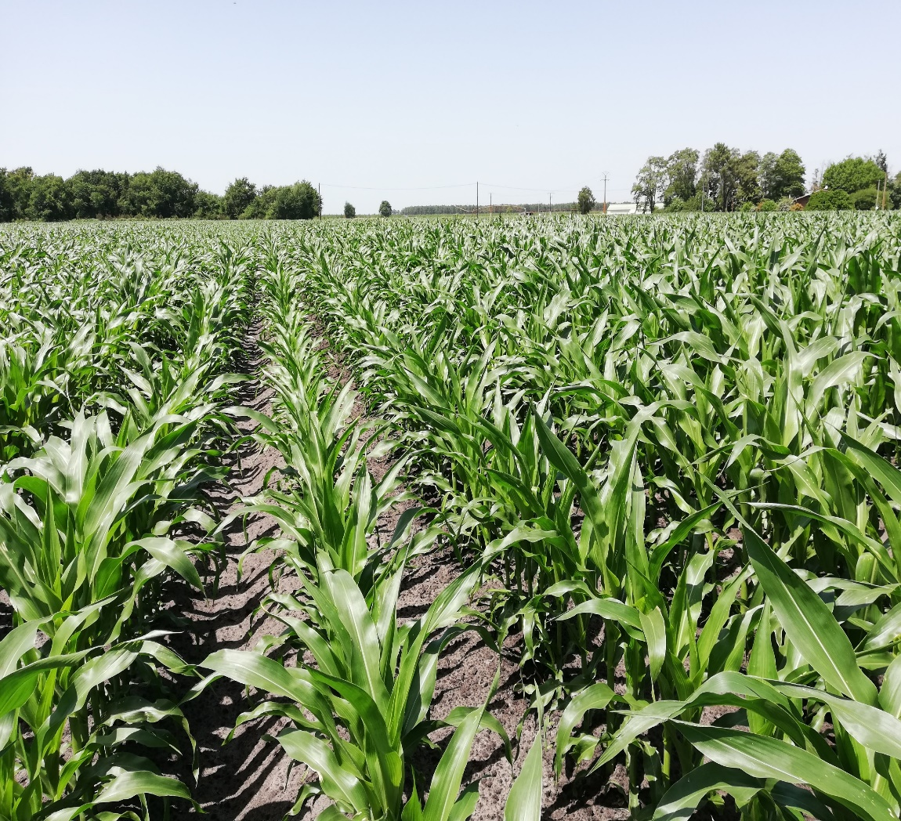
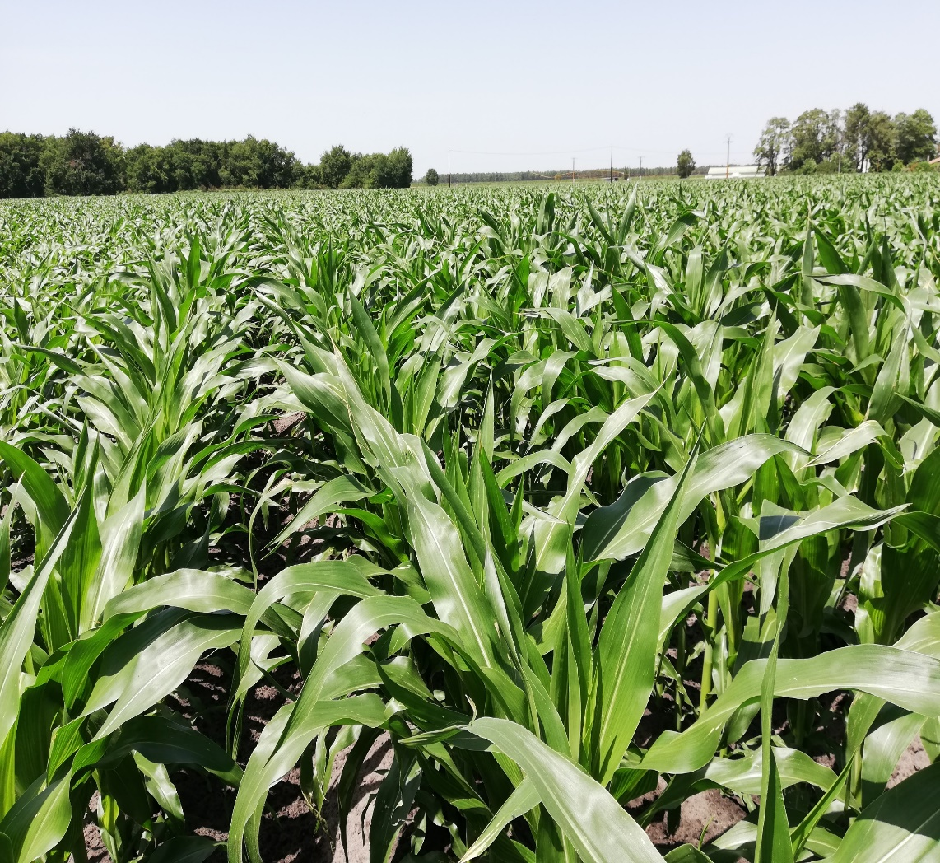
2019
POPRAWA WYDAJNOŚCI
Doświadczenie 2019
Oprysk dolistny
Roślina: Kukurydza
Odmiana: RGT Mexini
Przedplon: Słonecznik
Gleba: czarnoziem
Wykonany przez:
Producent
Miejsce: Francja
Typ doświadczeń: Próba blokowa
Protokół:
Wysiew: 30/04/2019
Gęstość siewu:86000 nasion/ha
Zbiór: 03/10/2019
Nawożenie:
150 kg/ha 18-26-0
150 kg/ha KCL 60%
200 kg/ha mocznika
200 kg/ha Nexen 46
Kontrola
Energoplant 3L/ha w fazie 5 liści
Energoplant
3L/ha
Oprysk dolistny
Kontrola
KUKURYDZA
RGT Mexini
Sunflower
Czarna ziemia
Agronutrition
40- Landes (France)
Próby pasowe
Nawożenie, siew : 34/04/2019
Gęstość siewu: 86000 grains/ha
Zbiór: 03/10/2019
Nawożenie :
150 Kg/ha of 18-26-0
150 Kg/ha of KCL 60%
200 kg/ha of urea
200 Kg/ha of Nexen 46
Kontrola
N-ERGY Tonus 3L/ha w fazie 4-6 liści
Energoplant
ETAP 10-12 LIŚCI
Wnioski:
Rzędy, które nie otrzymały Energoplantu są mniej silne, bardziej niejednorodne i mają mniejszą masę wegetatywną na etapie 10-12 liści.

Slide 20
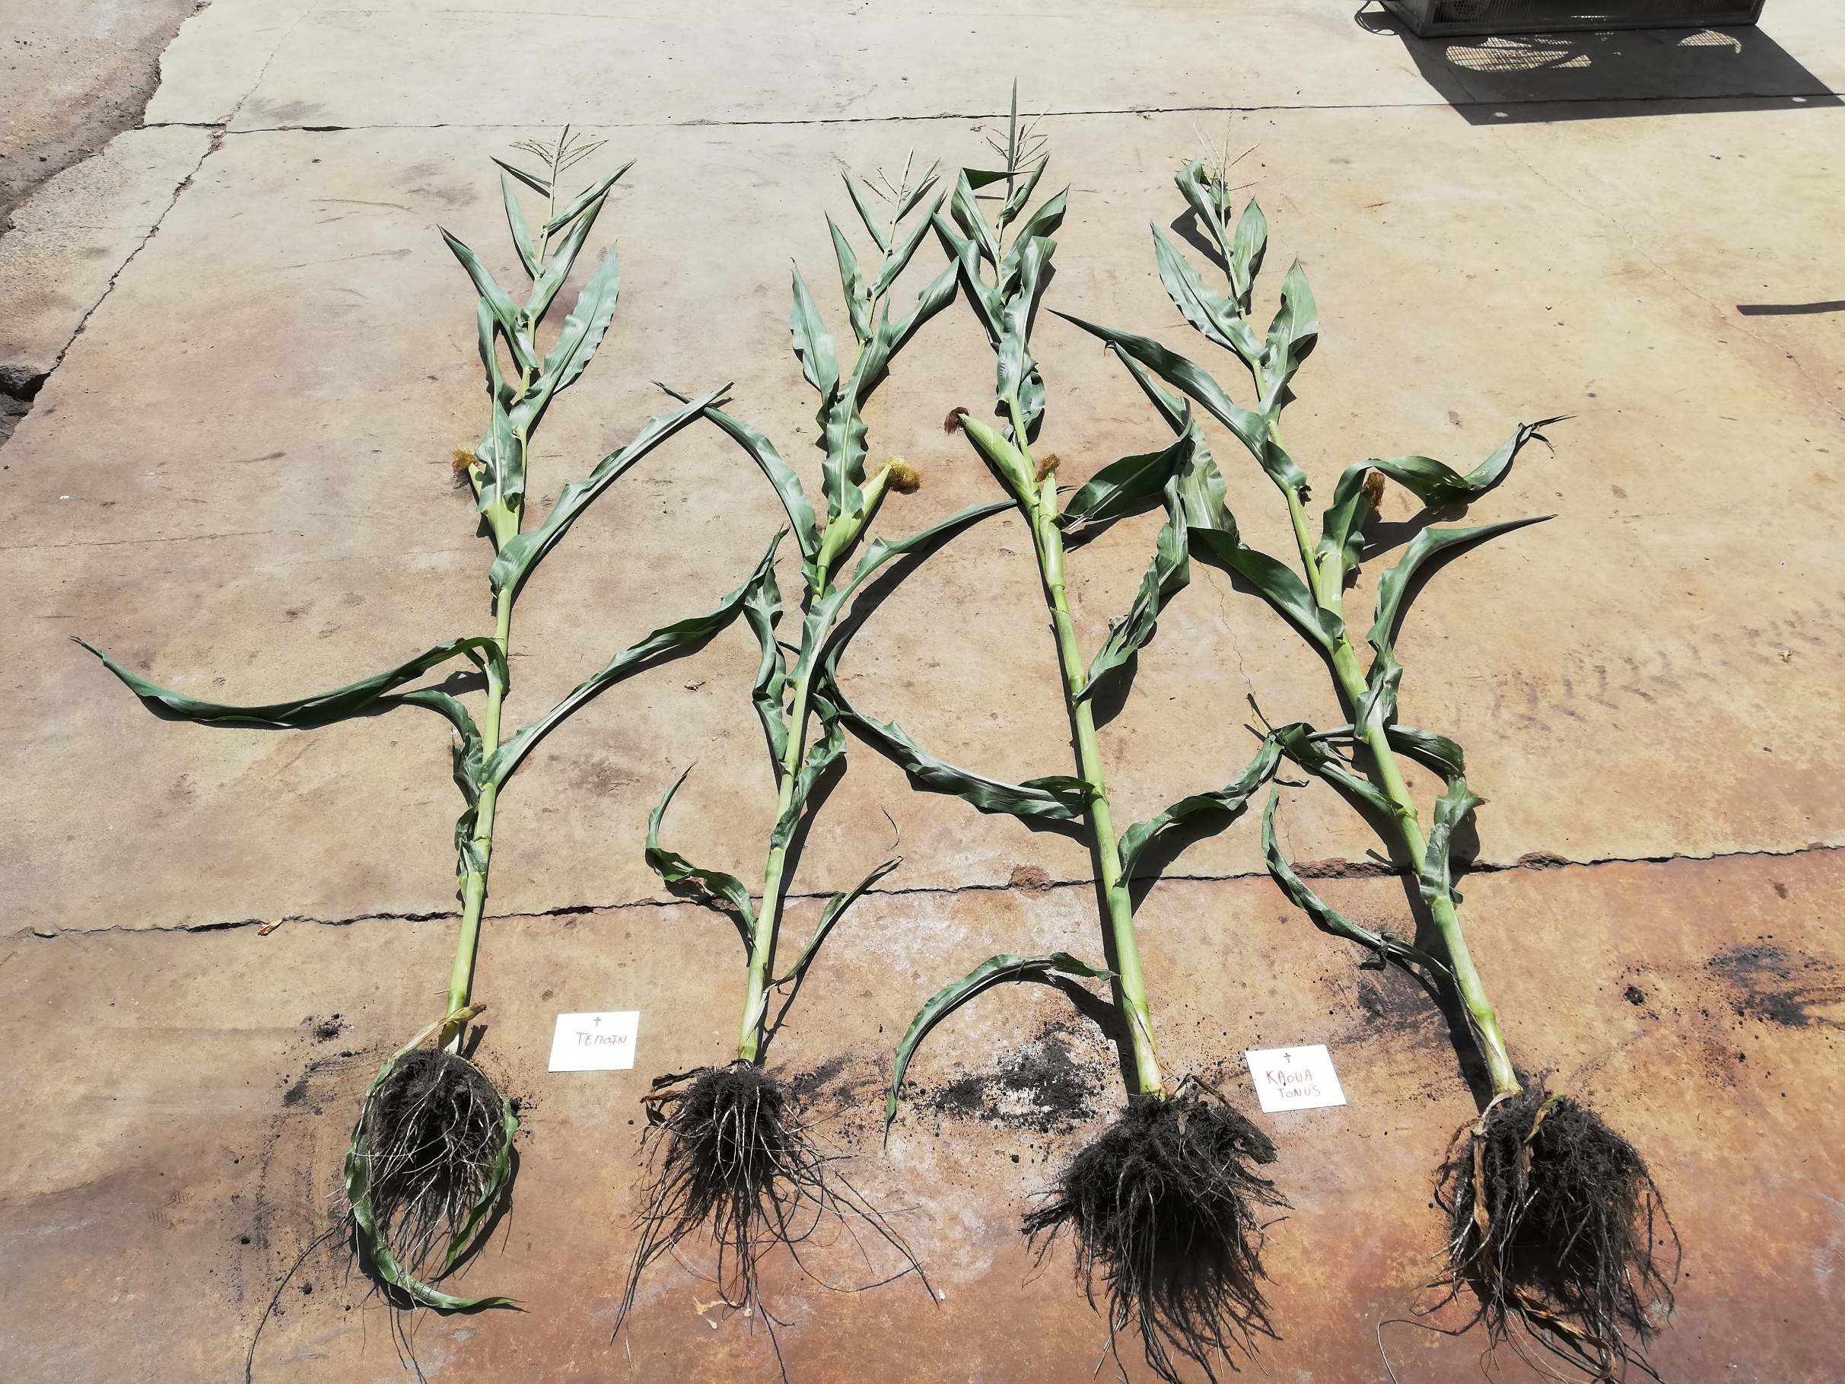
2019
Doświadczenie 2019
Oprysk dolistny
Roślina: Kukurydza
Odmiana: RGT Mexini
Przedplon: Słonecznik
Gleba: czarnoziem
Wykonany przez:
Producent
Miejsce: Francja
Typ doświadczeń: Próba blokowa
Protokół:
Wysiew: 30/04/2019
Gęstość siewu:86000 nasion/ha
Zbiór: 03/10/2019
Nawożenie:
150 kg/ha 18-26-0
150 kg/ha KCL 60%
200 kg/ha mocznika
200 kg/ha Nexen 46
Kontrola
Energoplant 3L/ha w fazie 5 liści
POPRAWA WYDAJNOŚCI
Oprysk dolistny
kukurydza
RGT Mexini
Kukurydza
Czarna ziemia
Agronutrition
40- Landes (France)
Kontrola
Energoplant
Próby prasowe
Nawożenie, siew : 34/04/2019
Gęstość siewu: 86000 grains/ha
Zbiór : 03/10/2019
Fertilisation :
150 Kg/ha of 18-26-0
150 Kg/ha of KCL 60%
200 kg/ha of urea
200 Kg/ha of Nexen 46
Control
N-ERGY Tonus 3L/ha w fazie 4-6 liści
Energoplant
Etap kwitnienia

Slide 21
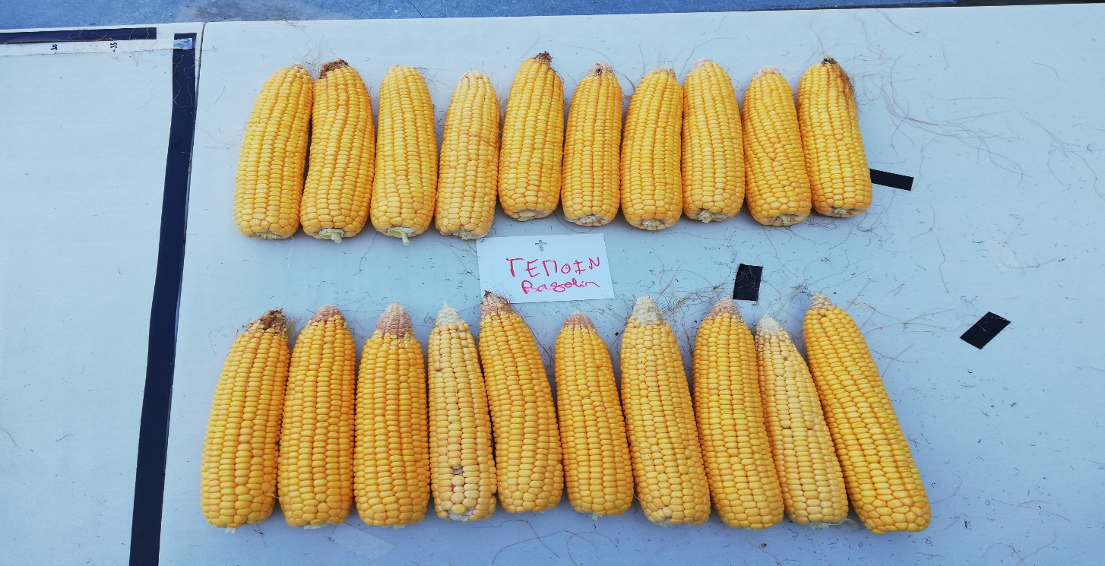
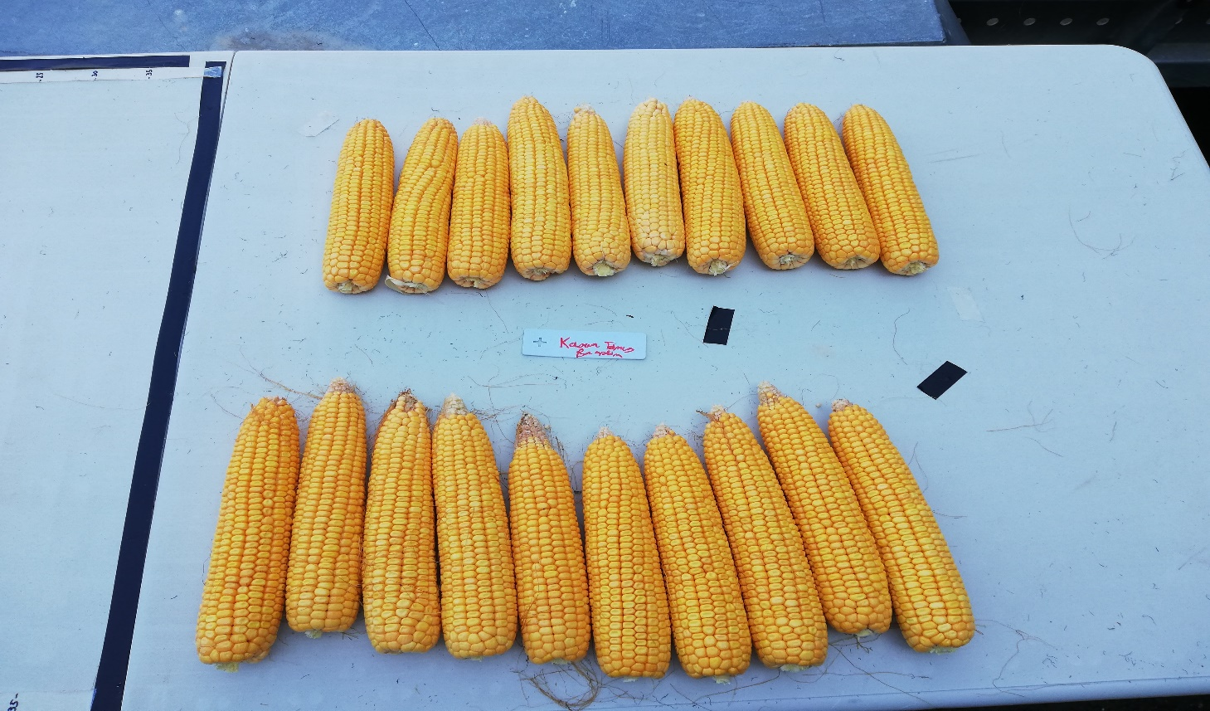
2019
Doświadczenie 2019
Oprysk dolistny
Roślina: Kukurydza
Odmiana: RGT Mexini
Przedplon: Słonecznik
Gleba: czarnoziem
Wykonany przez:
Producent
Miejsce: Francja
Typ doświadczeń: Próba blokowa
Protokół:
Wysiew: 30/04/2019
Gęstość siewu:86000 nasion/ha
Zbiór: 03/10/2019
Nawożenie:
150 kg/ha 18-26-0
150 kg/ha KCL 60%
200 kg/ha mocznika
200 kg/ha Nexen 46
Kontrola
Energoplant 3L/ha w fazie 5 liści
YIELD IMPROVEMENT
Oprysk dolistny
KUKURYDZA
RGT Mexini
Kontrola
Średnio
460 ziaren/kolba
Sunflower
Czarna ziemia
Agronutrition
40- Landes (France)
Energoplant
przed zbiorem
Strip trials
Seeding : 34/04/2019
Seeding density : 86000 grains/ha
Harvest : 03/10/2019
Fertilisation :
150 Kg/ha of 18-26-0
150 Kg/ha of KCL 60%
200 kg/ha of urea
200 Kg/ha of Nexen 46
Control
N-ERGY Tonus 3L/ha at stage 4-6 leaves
Energoplant
Średnio
490 ziaren/kolba

Slide 22
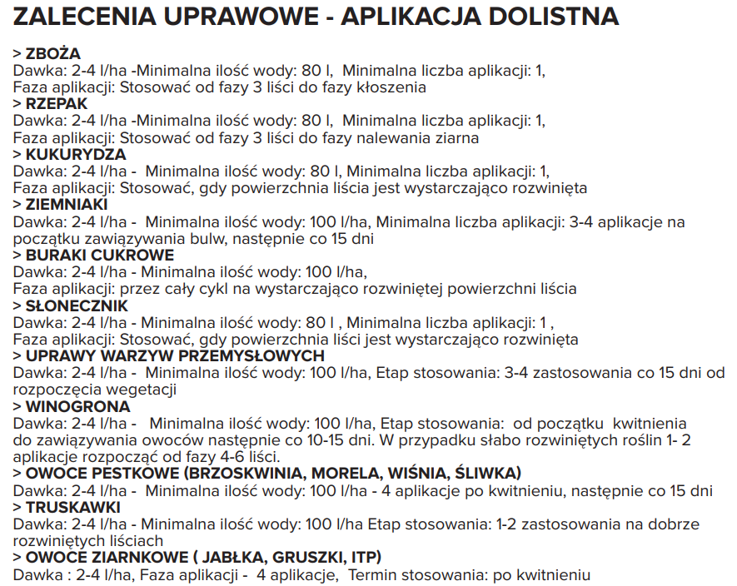
ZWIĘKSZ STĘŻENIE CUKRU I AMINOKWASÓW
Notes:
Energoplant można łączyć z herbicydami celem szybkiego odbudowania potencjału rośliny i detoksykacji po herbicydowej rośliny.

